Slide 1
FPT University
Solving the timetabling problem at

Slide 2
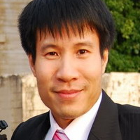





TEAM MEMBERS
Mr. Nguyễn Tất Trung
Supervisor
Mr. Phạm Quang Dũng
Supervisor
Lưu Thành Công
Team Member
Nguyễn Sơn Hà
Team Leader
Hoàng Minh Đức
Team Member
Nguyễn Văn Hoài
Team Member

Slide 3
CONTENTS
OVERVIEW
RELATED WORKS
APPLICATION & ALGORITHM DETAILS
EXPERIMENTS AND RESULTS
CONCLUSION
DEMO
QA

Slide 4
TIMETABLING
SUN | MON | TUE | WED | THU | FRI | SAT
Notes:
Timetabling là một bài toán được dùng rất nhiều trong xã hội và đây là một bài toán thực tế nên bọn em đã chọn một trường hợp thực tế, cũng là trường hợpgần gũi với bọn em là thời khóa biểu của đại học FPT.
‘‘Timetabling is the allocation, subject to constraints, of given resources to objects
being placed in space time, in such a way as to satisfy as nearly as possible a set of
desirable objectives.’’ Wren (1996)

Slide 5
FU’s Current
Manual scheduling process
Parition classes
Schedule
& Assign rooms
Merge classes
Assign teachers
Timetable
Notes:
Qua việc tìm hiểu, nghiên cứu bọn em đã khái quát được bài toán như sau.
Xếp lịch học ở đại học FPT được thực hiện bằng tay bởi phòng đào tạo của trường và theo trình tự như sau:
Chia lớp từ danh sách sinh viên của kỳ.
Xếp lịch học và xếp phòng từ danh sách lớp học của bước 1
Thực hiện ghép lớp học
Chia giáo viên vào các lớp

Slide 6
FU’s Current (cont)
Challenging:
Part-time teachers
Unstable Requirements
More buildings
Non-passed students
Split classes, merge classes
Conditional courses
Room constancy
Busy teachers
Notes:
Khi thực hiện xếp lịch, phòng đào tạo gặp phải những khó khăn và thách thức như bọn em nêu trên slide:

Slide 7
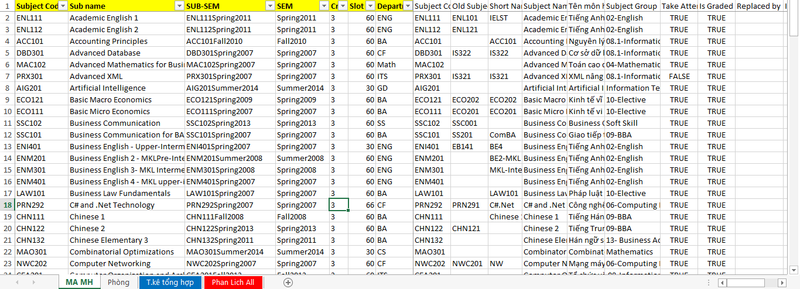
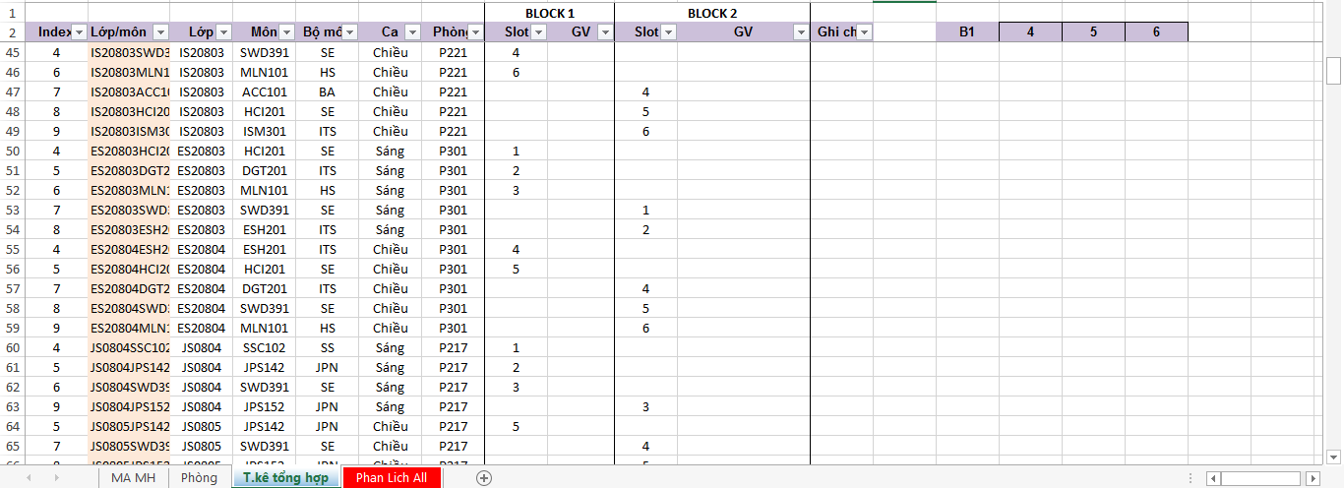
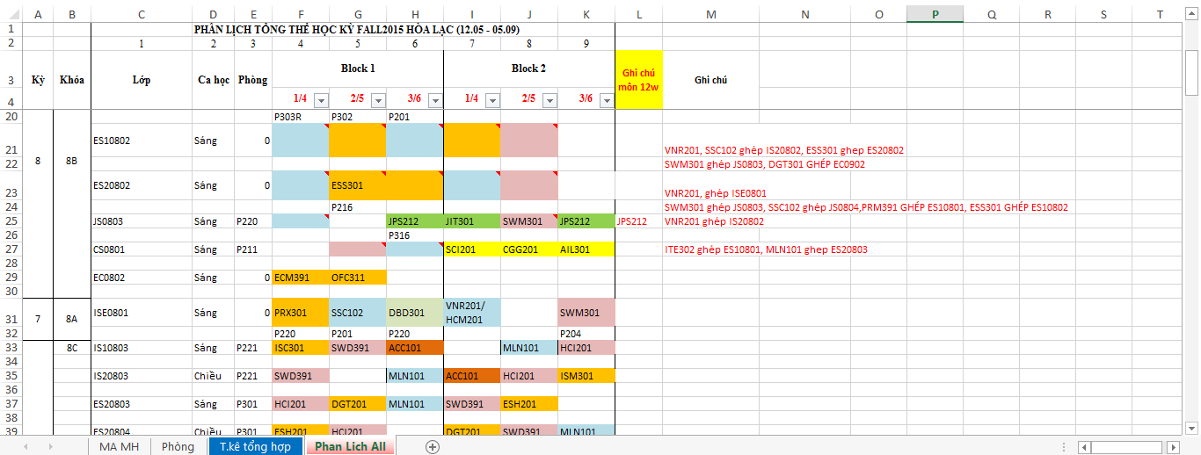
FU’s Current (cont)
Challenging (cont):
Notes:
Và thách thức dễ nhận thấy nhất, vì họ làm bằng tay hoàn toàn, nên sẽ là rất rất nhiều file excel và để xếp 1 slot cho một lớp thì việc kiểm tra rất vất vả.

Slide 8
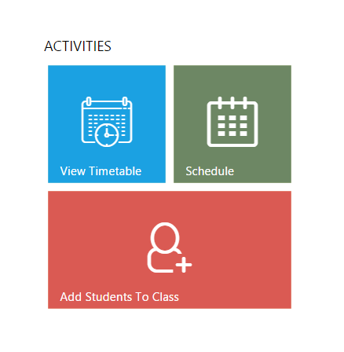
OUR WORK
WEBSITE
Add Students To Class
Schedule
View Timetable
Management
Notes:
Để giải quyết bài toán, bọn em lựa chọn thực hiện một trang web với các chức năng tương ứng với công việc của bên đào tạo:
Chia lớp (hay chia sinh viên vào các lớp)
Schedule (xếp lịch, xếp room, xếp giáo viên)
Xem timetable sau khi xếp
Management với các data để thực hiện bài toán.

Slide 9
OUR WORK (end)
Challenging:
Part-time teachers
Unstable Requirements
More buildings
Non-passed students
Split classes, merge classes
Conditional courses
Room constancy
Busy teachers
Notes:
Và trong khoảng thời gian thực hiện đồ án cũng như trong khả năng của bọn em. Bọn em đã thực hiện giải quyết các khó khăn và thách thức sau:

Slide 10


ARCHIEVEMENT
Timetabling

Slide 11
CONTENTS
OVERVIEW
RELATED WORKS
APPLICATION & ALGORITHM DETAILS
EXPERIMENTS AND RESULTS
CONCLUSION
DEMO
QA
Notes:
Sau khi có cái nhìn tổng quát về bài toán lên lịch nói chung và bài toán lập thời khóa biểu ở đại học FPT nói riêng, bọn em đã đi tìm hiểu các phương pháp tiếp cận giải quyết bài toán này hiện nay

Slide 12
Automated Timetabling
Four approaches*
Graph-based methods
Cluster-based methods
Constraint-based methods
Meta-heuristic methods
*: M. W. Carter - 1986
Notes:
Theo tổng hợp của Edmund Kieran Burke và Sanja Petrovic trong 1 bài báo năm 2002 về các phương pháp tiếp cận bài toán xếp lịch tự động từ những năm 50-60 thế kỉ trước đến hiện tại, bài toán lập lịch nói chung có 4 phương pháp tiếp cận chính là …..(4 phương pháp trên) Sau đây em xin đi cụ thể vào từng phương pháp

Slide 13
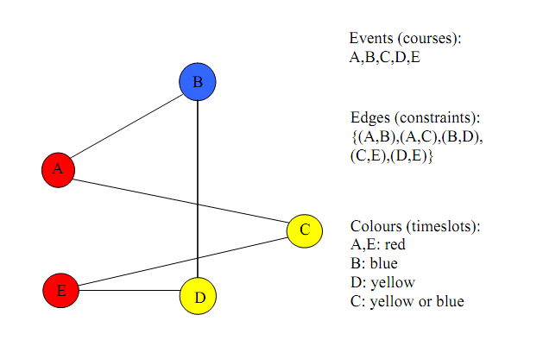
Graph-based methods
A graph model for a simple course timetabling problem
Notes:
Đầu tiên là các phương pháp Graph- based. Ở phương pháp này, bài toán lập lịch được mô hình hóa thành 1 bài toán tô màu đồ thị, với các events ( ở đây trong trường hợp cụ thể là các courses) là các đỉnh, các cạnh là các hard constraints. Các màu là các khoảng thời gian time slot mà chúng ta cần đặt các môn học vào đó. Vậy bài toán có thể phát biểu lại là: Tìm cách tô màu sao cho 2 đỉnh liền kề không được tô chung 1 màu. Cách tiếp cận này có ưu điểm là sử dụng được các kết quả từ nhánh nghiên cứu khác về đồ thị, nó cũng làm việc khá tốt với các ràng buộc cứng, Tuy nhiên, hạn chế của phương pháp này là làm việc không tốt đối với các rang buộc mềm.

Slide 14
Cluster-based methods
Courses
Group 4
Group 3
Group 2
Group 1
Three phases
Clustering
Reduction
Improvement
Notes:
Phương pháp tiếp theo là cluster based methods. Phương pháp này có 3 phase: Đầu tiên, bước clustering chúng ta chia các course thành các group sao cho chúng ta có được 1 thời khóa biểu( có thể chưa tốt) , sau đó dùng các rang buộc để tỉa bớt các giá trị không phù hợp, cuối cùng là thực hiện các kĩ thuật giúp tang chất lượng lời giải. Phương pháp này Chất lượng lời giải có thể bị kém do lời giải bị bó hẹp bởi pha cluster ban đầu.

Slide 15
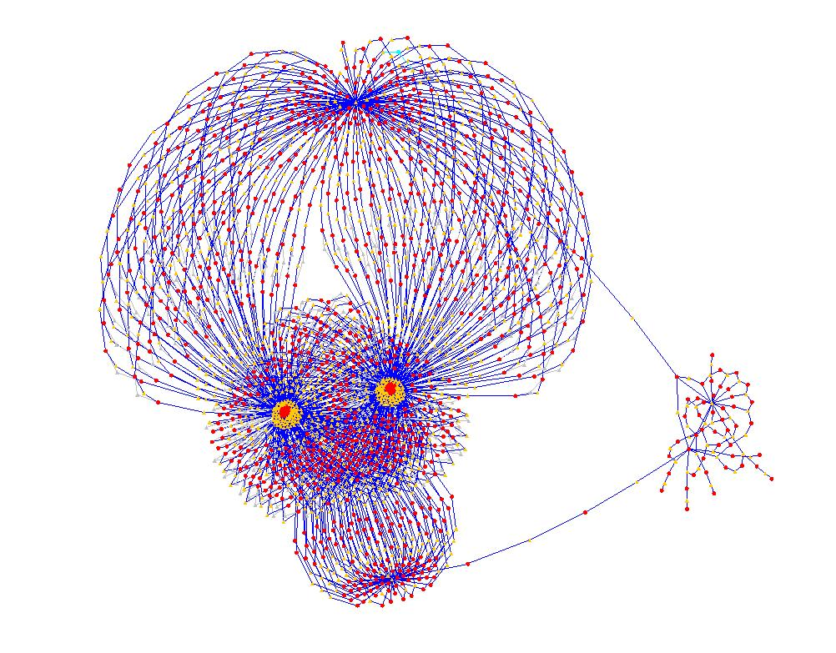
Constraint-based methods
Model
Set of variables in a finite domain
Assigns values to variables that
fulfil a number of constraints
Popular method
Constraint programing
Notes:
Phương pháp Constraint base là 1 phương pháp tìm kiếm lời giải chính xác dựa trên tập hợp các rang buộc. Bài toàn được mô hình bởi 1 tập hợp các biến trong miền giới hạn, công việc tìm lời giải chính là ta đi gán giá trị cho các biến đó thỏa mãn các điều kiện rang buộc cho trước. Không gian tìm kiếm của phương pháp này là toàn bộ tập xác định của bài toán, do đó nó cực kì lớn. Dẫn đến việc quét toàn bộ không gian tìm kiếm (vét cạn) là một khó khăn. Nổi bật nhất trong các phương pháp dựa trên rang buộc là constraint programing

Slide 16
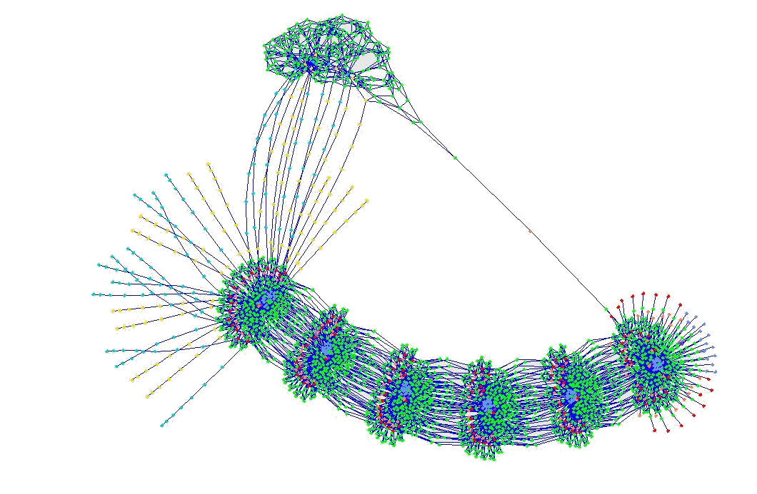
Constraint programing
Process
Propagation
Branching
F.Rossi, P.VanBeek, and T.Walsh. 2006
Notes:
Phương pháp Constraint programing bao gồm 2 pha, pha lan truyền và pha phân nhánh. Pha lan truyền là quá trình tỉa bớt, loại trừ các giá trị không phù hợp dựa trên các rang buộc, pha phân nhánh là quá trình phân chia bài toán thành các bài toán nhỏ hơn, hợp của lời giải các bài toán này là lời giải của bài toán tổng thể. 2 pha này là 2 quá trình lặp đi lặp lại, phân nhánh rồi lan truyền, rồi lại lan truyền trên từng nhánh con. Hạn chế của phương pháp này vẫn là Không gian tìm kiếm rộng lớn và vấn đề running cost

Slide 17
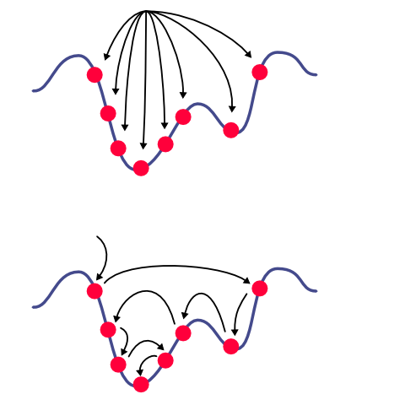
Meta-heuristic methods
Local search methods
Genetic algorithm
Other hybrid methods
Notes:
Cách tiếp cận thứ 4 là các phương pháp heuristic hay còn gọi là tìm kiếm theo kinh nghiệm. Các phương pháp này bao gồm 2 quá trình là Khởi tạo 1 hoặc nhiều solution ban đầu, các solution này có thể không tốt, được tạo bởi các phương pháp tham lam hoặc random, phase 2 là quá trình tìm kiếm theo kinh nghiệm trên tập các láng giềng hoặc các con của solution hiện tại. Ở đây em xin trình bày về 3 phương pháp nằm trong nhóm các phương pháp meta heuristic là tìm kiếm địa phương, giải thuật di truyền và 1 số giải thuật lai ghép

Slide 18
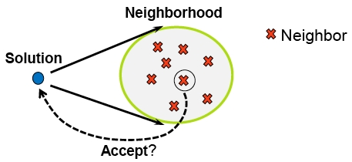
Local search methods
Hill climbing
Simulated annealing
Min-conflict
Tabu search
Notes:
Tìm kiếm địa phương hay là local search dựa trên 1 ý tưởng rất đơn giản là khởi tạo 1 solution ban đầu, tìm kiếm lân cận xung quanh nếu có lời giải tốt hơn thì xem đó là lời giải hiện tại và lặp lại quá trình này. 1 số thuật toán đc áp dụng trong các phương pháp local search như giải thuật leo đồi, giải thuật mô phỏng luyện kim, giải thuật xung đột tối thiểu hay là tìm kiếm cấm tabu. Điểm mạnh của các thuật toán local search là tìm kiếm nhanh do không phải quét toàn bộ không gian tìm kiếm, Điểm yếu chung của các phương pháp này là tìm kiếm địa phương nên dễ dàng mắc phải tối ưu cục bộ. Tuy nhiên phwuong pháp này đưa ra lời giải chấp nhận được trong 1 thời gian chấp nhận được

Slide 19
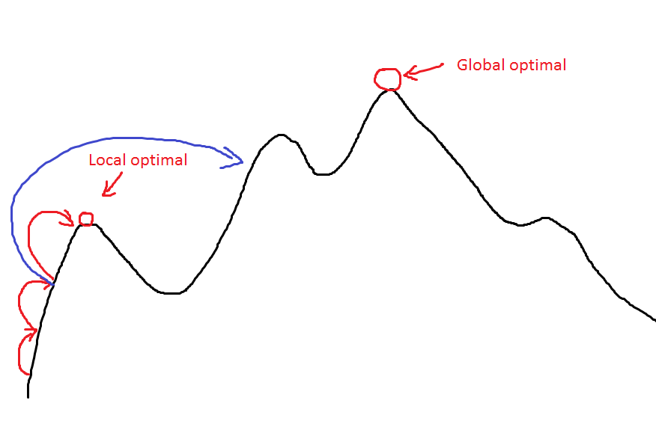
Local search methods
Hill climbing
Optimize Objective function
Notes:
Giải thuật leo đồi. Đơn giản như cái tên của nó là chúng ta leo dần lên cao các giá trị tốt hơn của hàm mục tiêu. Tại mỗi bước tìm kiếm, chúng ta chọn các solution làm tốt hơn giá trị của hàm mục tiêu của chúng ta. Tuy nhiên, núi này cao có núi khác cao hơn, đôi khi chúng ta bị mắc kẹt ở 1 đỉnh núi và tưởng đó là đỉnh núi cáo nhất nhưng thực tế không phải, đó là rơi vào trường hơp tối ưu hóa cục bộ

Slide 20
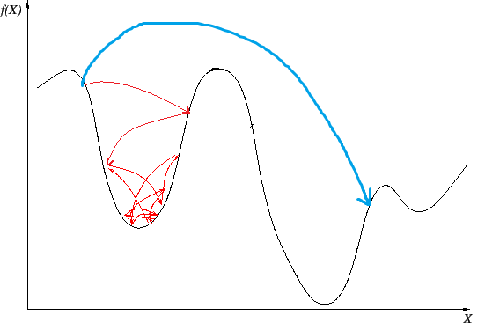
Local search methods
Min-conflict
Minimize violation
Notes:
Tương tự với giải thuật leo đồi, giải thuật xung đột tối thiểu cũng dựa trên tư tưởng đó nhưng tại mỗi bước chúng ta lại chọn các solution làm giảm đi số lượng conflict. Thuật toán này cũng dẫn đến việc bị bẫy trong tối ưu cục bộ. Vì vậy người ta đưa ra cách khắc phục cho 2 phương pháp này là 1 bước nhảy RANDOM WALK. Nó có thể giúp thuật toán nhảy ra khỏi vùng tối ưu cục bộ.

Slide 21
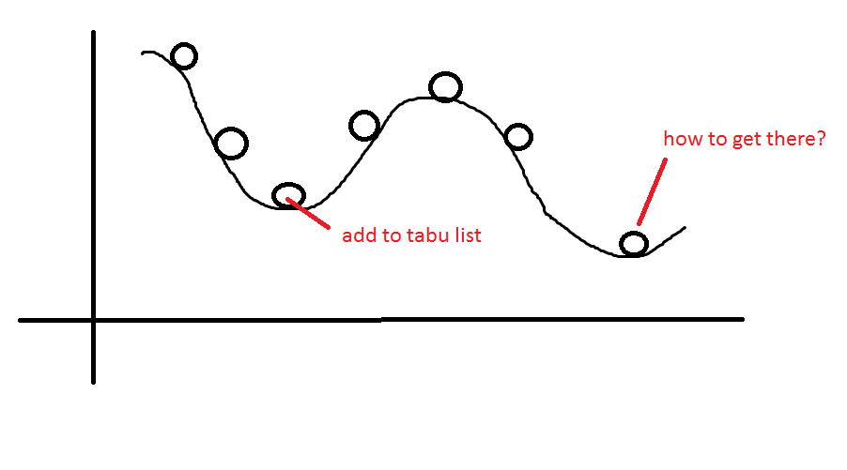
Local search methods
Tabu search
Tabu list
Tabu length
Notes:
Tiếp theo em xin trình bày về thuật toán tabu search, 1 phương pháp khác để tránh tối ưu cục bộ. Tại các vòng lặp mà lời giải không được cải thiện, lời giải đó được lưu vào trong tabu list. Tuy nhiên nếu lưu cả lời giải thì nặng và không linh hoạt nên ta lưu 1 vài tính chất của lời giải đó, Trong k vòng lặp tiếp theo (k chính là tabu length), tất cả những lời giải có tính chất như trong tabulist sẽ ko đc cân nhắc. Do đó thuật toán có thể đi ra khỏi vùng bị giam hay local optimal.

Slide 22
Meta-heuristic methods
Local search methods
Genetic algorithm
Other hybrid methods
Notes:
Vừa rồi em đã trình bày 1 số thuật toán trong các phương pháp Local search, các phương pháp này đều tìm kiếm trên từng lời giải một, sau đây em xin trình bày thuật toán tìm kiếm đồng thời trên cả population đó là thuật toán genetic algorithm hay còn gọi là giải thuật di truyền

Slide 23
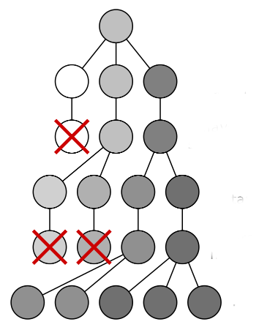
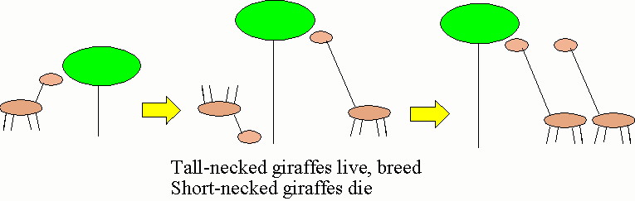
Genetic algorithm
Fitness function
Notes:
Giải thuật di truyền dựa trên ý tưởng rất cơ bản đó là sự chọn lọc của tự nhiên. Lấy ví dụ, khi môi trường thay đổi, cây cối cao lên thì chỉ những con hươu cao cổ là có khả năng ăn đc lá cây và sống sót, dó là do nó có khả năng thích nghi tốt hơn con hươu cổ ngắn. Tương tự như vậy, thuật toán di truyền có 1 hàm đánh giá mức độ thích nghi của các solution. Nếu như nó có khả năng sinh con thì giữ lại, ngược lại thì bỏ đi. Khó khăn lớn nhất của thuật toán này là làm thế nào mô hình hóa được các constraint thành các hàm đánh giá độ thích nghi.

Slide 24
Meta-heuristic methods
Local search methods
Genetic algorithm
Other hybrid methods
Notes:
Cuối cùng em xin trình bay về 1 số các phương pháp lai ghép

Slide 25
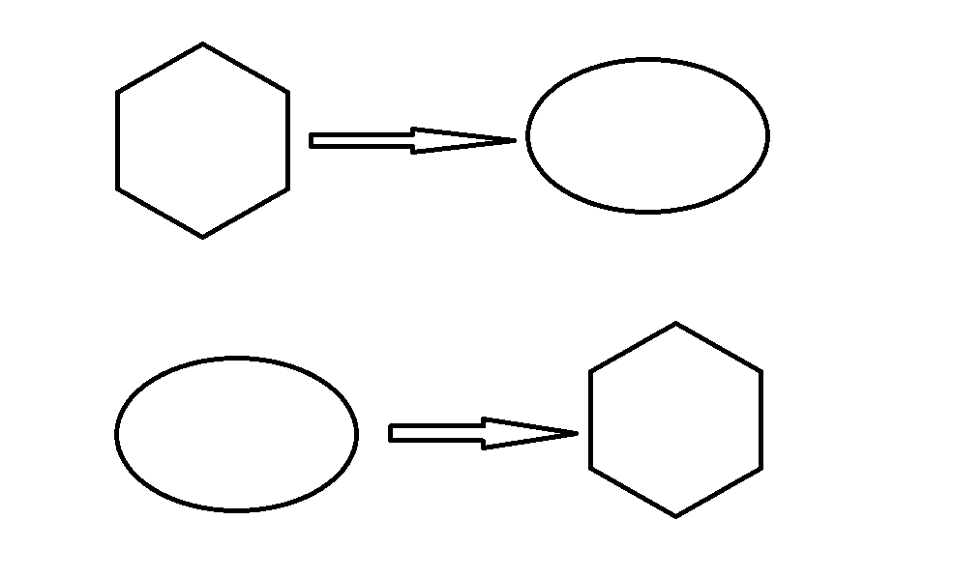
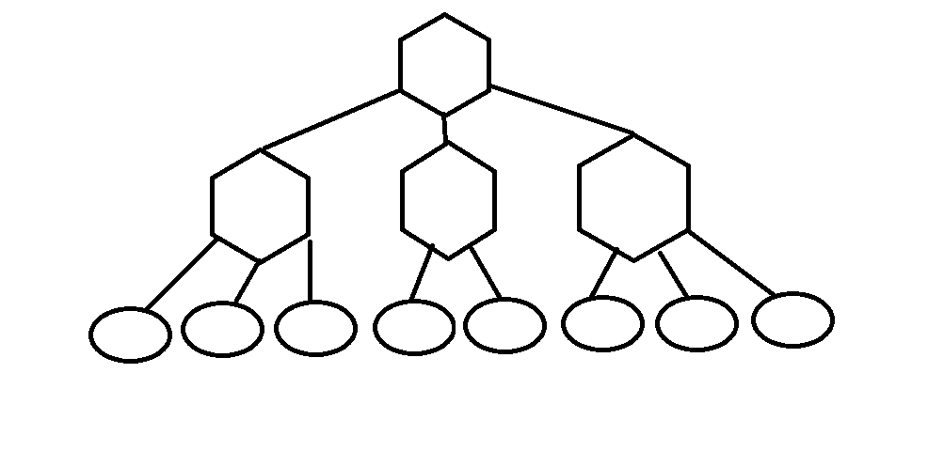
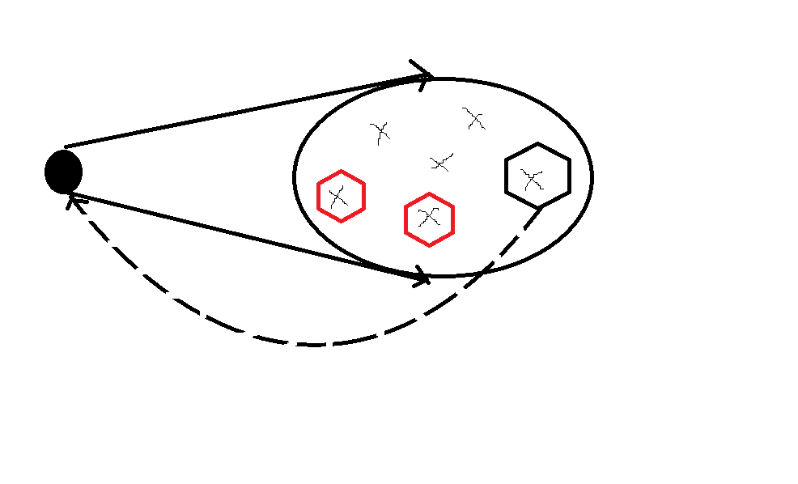
Hybrid methods
A local search before or after a complete search
An overall complete search improved with a local search at some point
An overall local search improved with a complete search at finding
neighbors or prune the search space.
Notes:
Khi các phương pháp thông thường khong thể giải quyết đc bài toán, người ta đã nghĩ đến việc kết hợp chúng lại để từng phương pháp xử lý 1 bộ phận hoặc dùng phương pháp này cải thiện chất lượng của phương pháp kia. Hầu hết các phương pháp lai ghép để xử lý các bài toán không gian lớn. Có 1 số cách lai ghép ví dụ như thực hiện 1 complete search trước 1 local search hoặc ngược lại, hoặc dùng local seach để cải thiện 1 số các bước của 1 complete search, hoặc dùng complete search để tìm kiếm và chọn lọc lời giải tiếp theo của phương pháp local search. Tùy từng bài toán, trường hợp khác nhau mà người ta lai ghép các kĩ thuật trên với mục đích khác nhau.

Slide 26
Testing and deciding
Testing
Set up an overall complete search
Put all constraints
 | Manual | Complete method (CHOCO)
Objective function | 91 | 159
Running time | 2 weeks | 2 hours
Result:
  Total of teachers each courses is 159
  1044 conflicts
  2 hours running time
Deciding
Use complete search in making initial solutions.
Cover by a local search
Notes:
Sau khi tìm hiểu về các phương pháp tiếp cận, bọn em đã chạy thử 1 complete search và đặt tất cả các constraint vào đó, kết quả sau 2 tiếng thu được vẫn còn 1044 conflitct và tổng số giáo viên trên từng course là 159. Con số này là hàm mục tiêu của chúng em đề ra. Tuy nhiên kết quả này khá tồi, tồi hơn là kết quả xếp lịch bằng tay. Từ đó chúng em ra quyết định sử dụng complete search trong 1 không gian nhỏ hơn là cho từng lớp, để khởi tạo các giá trị ban đầu cho 1 local search lớn hơn mà bọn em sử dụng sau này. Để tiếp theo mục chi tiết thuật toán em xin nhường lời cho bạn Hoàng Minh Đức.

Slide 27
CONTENTS
OVERVIEW
RELATED WORKS
APPLICATION & ALGORITHM DETAILS
EXPERIMENTS AND RESULTS
CONCLUSION
DEMO
QA

Slide 28









APPLICATION ARCHITECTURE
WEB APPLICATION
Spring framework 3.1.1
POI 3.1.1
MySQL 5.6
Tomcat 8.0
Log4j 1.2.5
Hibernate 4.3.8
Choco solver 2.1.5
Open CBLS 2015-03-18

Slide 29
OVERVIEW
- PROGRAM
- COURSES LIST
- CLASSES LIST
- STUDENTS LIST
- STUDENTS INFORMATION
- TEACHERS LIST
- TEACHERS INFORMATION
- ROOMS LIST
- ROOMS INFORMATION
FULL SCHEDULE
OF EACH CLASS
2 Methods:
1. Automatic
2. Manual
ASSIGN STUDENTS
SCHEDULE
ASSIGN TEACHERS
ASSIGN ROOMS

Slide 30

OVERVIEW (cont)
- PROGRAM
- COURSES LIST
- CLASSES LIST
- STUDENTS LIST
- STUDENTS INFORMATION
STUDENTS LIST
SE0907
ASSIGN STUDENTS
SE0908
- CLASSES LIST
- FOR EACH CLASS:
+ STUDENTS LIST
+ COURSES LIST
IA1002

Slide 31
OVERVIEW (cont)
- PROGRAM
- COURSES LIST
- CLASSES LIST
- STUDENTS LIST
- STUDENTS INFORMATION
- SCHEDULE OF EACH CLASS
(WITHOUT TEACHER & ROOM)
- MERGED CLASS-COURSE
ASSIGN STUDENTS
SCHEDULE
- CLASSES LIST
- FOR EACH CLASS:
+ STUDENTS LIST
+ COURSES LIST

Slide 32
OVERVIEW (cont)
- PROGRAM
- COURSES LIST
- CLASSES LIST
- STUDENTS LIST
- STUDENTS INFORMATION
- TEACHERS LIST
- FOR EACH TEACHER:
+ COURSES LIST
- SCHEDULE OF EACH CLASS
(WITHOUT TEACHER & ROOM)
- MERGED CLASS-COURSE
ASSIGN STUDENTS
SCHEDULE
ASSIGN TEACHERS
- SCHEDULE OF EACH CLASS
(WITHOUT ROOM)
- CLASSES LIST
- FOR EACH CLASS:
+ STUDENTS LIST
+ COURSES LIST

Slide 33
OVERVIEW (end)
- PROGRAM
- COURSES LIST
- CLASSES LIST
- STUDENTS LIST
- STUDENTS INFORMATION
- TEACHERS LIST
- FOR EACH TEACHER:
+ COURSES LIST
- SCHEDULE OF EACH CLASS
(WITHOUT TEACHER & ROOM)
- MERGED CLASS-COURSE
FULL SCHEDULE
OF EACH CLASS
ASSIGN STUDENTS
SCHEDULE
ASSIGN TEACHERS
ASSIGN ROOMS
- SCHEDULE OF EACH CLASS
(WITHOUT ROOM)
- CLASSES LIST
- FOR EACH CLASS:
+ STUDENTS LIST
+ COURSES LIST
- ROOMS LIST
- FOR EACH ROOM:
+ COURSES LIST

Slide 34
ASSIGN STUDENTS
STUDENTS LIST
SE0907
Requirement:
1. Students in 1 class >= 15 and <= 30
2. Minimize number of classes
3. Optimize number of students in class for merged class-course
SE0908
IA1002

Slide 35
ASSIGN STUDENTS (cont)
ALL STUDENTS
SE – SEMESTER 1
SE – SEMESTER 2
IA – SEMESTER 2

Slide 36

ASSIGN STUDENTS (end)
GROUPS OF
30 STUDENTS
CLASSES WITH
30 STUDENTS
(FULL)
SE – SEMESTER 1
TYPE 1
1 GROUP OF
15 STUDENTS
1 CLASS WITH
15 STUDENTS
(MINIMUM)
TYPE 2
TYPE 3
1 GROUP OF
REMAINING
STUDENTS
1 CLASS WITH
16 -> 29
STUDENTS

Slide 37
Scheduling
Merge Class-Courses
Make timetable for each class
Make timetable for all classes

Slide 38
Merge Class-Courses
Class-course 1: 10 students
Class-course 3: 5 students
New
class-course: 29 students
Class-course 2: 14 students
Problem: There are many class-courses that have number of student < 15. Due to the policies of FPT University, these classcourses must not be opened.
We need to merge these class-courses to save resources (teacher, room) and keep students in their progresses.

Slide 39
Merge Class-Courses
Class-course 1: 10 students
Class-course 3: 5 students
New class-course: 29 students
Class-course 2: 14 students
Idea: This is Multi Knapsack problem (Bin packing problem)
Input:
  - Class-courses(items)
  - Number of students of each class-course(weight)
Output:
  - Merged class-courses (bags)
  + Host classes: will be kept
  + Guest classes: will be closed
Constraint:
  - 15 ≤ Number of students of each class-course ≤ 30
bag
item
Notes:
- Khi dùng thư viện thì cũng không phải dùng không mà phải đặt biến, ràng buộc, lên mô hình.

Slide 40
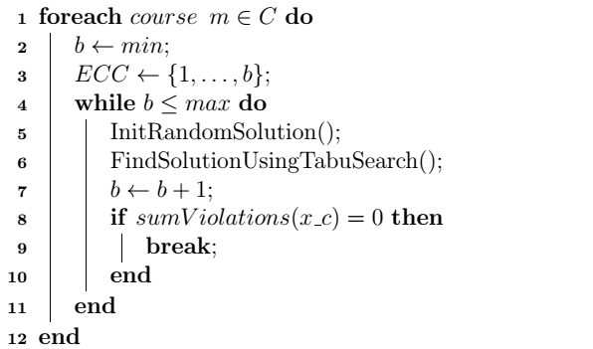
Merge Class-Courses: Implementation
Class-course 1: 10 students
Class-course 3: 5 students
New class-course: 29 students
Class-course 2: 14 students
Variables:
- x_c[i]: represents bag that item i joins in.
Tasks:
- Modeling the problem
- Using Tabu search in Open CBLS library.
bag
item
Notes:
- Khi dùng thư viện thì cũng không phải dùng không mà phải đặt biến, ràng buộc, lên mô hình.

Slide 41
Merge Class-Courses: extended problem
Problem after merging class-courses
Machine Learning
14 students
Core Java
20 students
Database
20 students
Statistics
20 students
Another Machine Learning Class
Core java
Database
Statistics

Slide 42
Scheduling
Merge class-courses
Make timetable for each class
Make timetable for all classes

Slide 43
Making timetable for each class
Class 1
Class 2
Class 3
Class 4
Timetable all classes
Idea: Timetable of all classes (global-timetable) is combination of timetable of each class (local-timetable).
Input:
  - Classes
  - Class-courses of each class
  - Places
Output:
  - A set of feasible local-timetables for each class
Constraint:
  - All class-courses of a class have the same session.
  - All class-courses must be scheduled in different places.
Notes:
Tại sao phải là set: Tại vì có ghép lớp nên cần phải lên lịch sao cho những lớp có sinh viên chung phải không được conflict với nhau. Timetable của all class là hợp của timetable từng class một vậy nên 1 lớp phải có nhiều lựa chọn để chọn timetable sao cho thõa mãn các ràng buộc và tối ưu hàm mục tiêu. Vì lựa chọn này đã thõa mãn các ràng buộc rồi nhưng có thể chọn lựa chọn khác để có hàm mục tiêu tốt hơn.

Slide 44
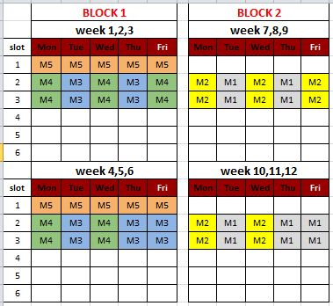
Making timetable for each class: output example
M 1
M 2
M 3
M 4
M 5
Example:
Timetable 1
Timetable 2
Timetable 3
…
Timetable n
Set of timetables of a class

Slide 45
Making timetable for each class: Implementation
Class 1
Class 2
Class 3
Class 4
Timetable all classes
Variables:
x_p[i] represents place that class-course i is put in.
Tasks:
Modeling problem for each class.
Finding set of local-timetables for each class.
Using Choco library.

Slide 46
Scheduling
Merge class-courses
Make timetable for each class
Make timetable for all classes

Slide 47
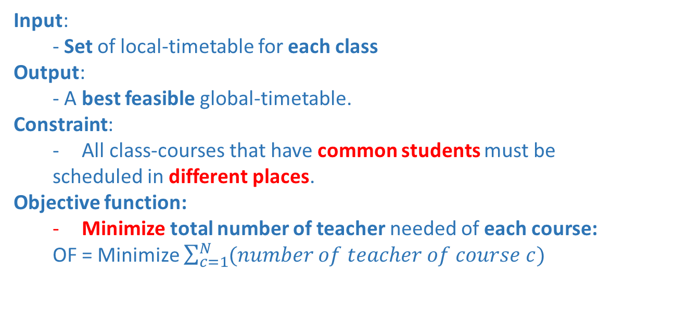
Making timetable for all class
Timetable 1
Timetable 2
Timetable 3
…
Timetable n
Input:
  - Set of local-timetable for each class
Output:
  - A best feasible global-timetable.
Constraint:
  All class-courses that have common students must be
  scheduled in different places.
Objective function:
  Minimize total number of teacher needed of each course:
  OF = Minimize $\sum_{c=1}^{N}{(number of teacher of course c)}$
Class 1
Class 2
Class 3
Class 4
Timetable all classes
Timetable 1
Timetable 2
Timetable 3
…
Timetable n
Notes:
Thiếu biến cho phase 2

Slide 48
Making timetable for all class
Idea:
- For each class, we choose one local-timetable to make global-timetable such that the global-timetable is the best.
- The minimum number of teacher of a course is the maximum number of class-course of that course at the same time.
- Distribute class-courses of a course to different places such that the number of class-course of the same place is minimal.
Timetable 1
Timetable 2
Timetable 3
…
Timetable n
Class 1
Class 2
Class 3
Class 4
Timetable all classes
Core java
Core java
vertically
Timetable 1
Timetable 2
Timetable 3
…
Timetable n
horizontally
Notes:
Thiếu biến cho phase 2

Slide 49
Making timetable for all class: Implementation
Timetable 1
Timetable 2
Timetable 3
…
Timetable n
Variables:
- s_{k} represents chosen local-timetable of class k.
Tasks:
- Implement Tabu search to find the best global-timetable of all classes.
Class 1
Class 2
Class 3
Class 4
Timetable all classes
Core java
Core java
vertically
Timetable 1
Timetable 2
Timetable 3
…
Timetable n
horizontally
Notes:
Thiếu biến cho phase 2

Slide 50
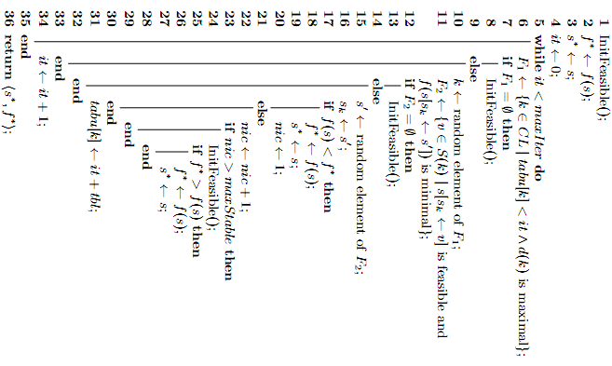
Making timetable for all class: Implementation
Timetable 1
Timetable 2
Timetable 3
…
Timetable n
Tabu search:
Class 1
Class 2
Class 3
Class 4
Timetable all classes
Core java
Core java
vertically
horizontally
Notes:
Thiếu biến cho phase 2

Slide 51
Assigning Teacher
Problem description
Approach

Slide 52
Assigning Teacher
Class-course 1
Class-course 2
…
Class-course n
Class-course 3
Input:
  - List of teachers of each course
  - Timetable all classes .
Output:
  - Class-courses are assigned teachers
Constraints:
- Two class-courses that are scheduled at the same time must have different teachers.
Objective:
- Avoid the case that a teacher teaches two slots 3 and 4 consecutively on the same day.
Java
KienLT
CauPD
Statistics
DungNT
MaiVtt
CSD
TrungDT
CauPD
Notes:
Thiếu biến cho phase 2

Slide 53
Assigning Teacher
Problem description
Approach

Slide 54
Assigning Teacher
Class-course 1
Class-course 2
…
Class-course n
Class-course 3
Idea:
For each classcourse cc we pick the most appropriate teacher t and assign to this classcourse. Picking the most appropriate teacher is based on a score between cc and t, called pickScore. The teacher with highest pickScore among candidates will be picked:
  pickScore(t,cc) = targetScore(t) + suitableScore(t,cc)
Class-course 2
pickScore s1
pickScore s3
pickScore s2
DungNT
MaiVTT
TrungDT
Notes:
For each classcourse cc we pick the most appropriate teacher t in TL(c(cc)) and assign to this classcourse. Picking the most appropriate teacher is based on a score between cc and t, called pickScore. The teacher with highest pickScore among candidates (teacher in TL(c(cc))) will be picked:
pickScore(t,cc) = targetScore(t) + suitableScore(t,cc).
where:
targetScore(t) = minTarget(t)-card(AS(t)).
suitableScore(t,cc) ∊ R, indicates the suitability between teacher t ∊ TL(c(cc)) and classcourse cc ∊ CC. suitableScore(t,cc) is calculated based on relativeScore(cc,cc’), cc’ ∊ AS(t).
relativeScore(cc1,cc2) indicates relationship of classcourse cc1 and classcourse cc2 in timetable.
relativeScore(cc1,cc2) = w1 * sameday(cc1,cc2)
+ w2 * samenoon(cc1,cc2).
where:
sameday(cc1,cc2) = 1 if cc1 and cc2 are taken place on the same day, otherwise equal 0.
samenoon(cc1,cc2) = 1 if cc1 and cc2 are taken place on the same day and both at slot 3 or slot 4, otherwise equal 0.
w1: weight of sameday(cc1,cc2). This weight specifies how much we favour the case that a teacher will instruct two classcourses on the same day.
w2: weight of samenoon(cc1,cc2). This weight specifies how much we against the case that a teacher will instruct two classcourses at slot 3 and 4 consecutively on the same day.

Slide 55
Assigning Teacher
Class-course 1
Class-course 2
…
Class-course n
Class-course 3
  pickScore(t,cc) = targetScore(t) + suitableScore(t,cc)
+ targetScore(t): measures the quantity of number of class-course expected to be assigned to teacher t.
Example: teacher DungNT is expected to teach 8 class- courses in the next semester . He’s already assigned to 3 class-courese -> targetScore(DungNT) = 8-3 = 5.
+ suitableScore(t,cc): measures the suitability between teacher t and class-course cc.
+ suitableScore(t,cc) = min(relativeScore(cc,cc’))
cc’ is one of the class-courses that already assigned to teacher t.
Class-course 2
pickScore s3
relativeScore
pickScore s1
pickScore s2
DungNT
MaiVTT
TrungDT
MAS291-SE1001
MAS291-SE1002
MAS201-BA1001
Notes:
For each classcourse cc we pick the most appropriate teacher t in TL(c(cc)) and assign to this classcourse. Picking the most appropriate teacher is based on a score between cc and t, called pickScore. The teacher with highest pickScore among candidates (teacher in TL(c(cc))) will be picked:
pickScore(t,cc) = targetScore(t) + suitableScore(t,cc).
where:
targetScore(t) = minTarget(t)-card(AS(t)).
suitableScore(t,cc) ∊ R, indicates the suitability between teacher t ∊ TL(c(cc)) and classcourse cc ∊ CC. suitableScore(t,cc) is calculated based on relativeScore(cc,cc’), cc’ ∊ AS(t).
relativeScore(cc1,cc2) indicates relationship of classcourse cc1 and classcourse cc2 in timetable.
relativeScore(cc1,cc2) = w1 * sameday(cc1,cc2)+ w2 * samenoon(cc1,cc2).
where:
sameday(cc1,cc2) = 1 if cc1 and cc2 are taken place on the same day, otherwise equal 0.
samenoon(cc1,cc2) = 1 if cc1 and cc2 are taken place on the same day and both at slot 3 or slot 4, otherwise equal 0.
w1: weight of sameday(cc1,cc2). This weight specifies how much we favour the case that a teacher will instruct two classcourses on the same day.
w2: weight of samenoon(cc1,cc2). This weight specifies how much we against the case that a teacher will instruct two classcourses at slot 3 and 4 consecutively on the same day.

Slide 56
Assigning Teacher
DungNT
+ suitableScore(t,cc) = min(relativeScore(cc,cc’))
+ relativeScore(cc1,cc2): indicates relationship of classcourse cc1 and classcourse cc2 in timetable
+ relativeScore(cc1,cc2) = w1* sameday(cc1,cc2)+ w2 *samenoon(cc1,cc2)
+ sameday(cc1,cc2) = 1 if cc1 and cc2 are taken place on the same day, otherwise equal 0.
+ samenoon(cc1,cc2) = 1 if cc1 and cc2 are taken place on the same day and both at slot 3 or slot 4, otherwise equal 0.
MAS291-SE1001
MAS291-SE1002
MAS201-BA1001
relativeScore 1
relativeScore 2
Class-course 2
cc
relativeScore 3
cc’
Notes:
For each classcourse cc we pick the most appropriate teacher t in TL(c(cc)) and assign to this classcourse. Picking the most appropriate teacher is based on a score between cc and t, called pickScore. The teacher with highest pickScore among candidates (teacher in TL(c(cc))) will be picked:
pickScore(t,cc) = targetScore(t) + suitableScore(t,cc).
where:
targetScore(t) = minTarget(t)-card(AS(t)).
suitableScore(t,cc) ∊ R, indicates the suitability between teacher t ∊ TL(c(cc)) and classcourse cc ∊ CC. suitableScore(t,cc) is calculated based on relativeScore(cc,cc’), cc’ ∊ AS(t).
relativeScore(cc1,cc2) indicates relationship of classcourse cc1 and classcourse cc2 in timetable.
relativeScore(cc1,cc2) = w1 * sameday(cc1,cc2)+ w2 * samenoon(cc1,cc2).
where:
sameday(cc1,cc2) = 1 if cc1 and cc2 are taken place on the same day, otherwise equal 0.
samenoon(cc1,cc2) = 1 if cc1 and cc2 are taken place on the same day and both at slot 3 or slot 4, otherwise equal 0.
w1: weight of sameday(cc1,cc2). This weight specifies how much we favour the case that a teacher will instruct two classcourses on the same day.
w2: weight of samenoon(cc1,cc2). This weight specifies how much we against the case that a teacher will instruct two classcourses at slot 3 and 4 consecutively on the same day.

Slide 57
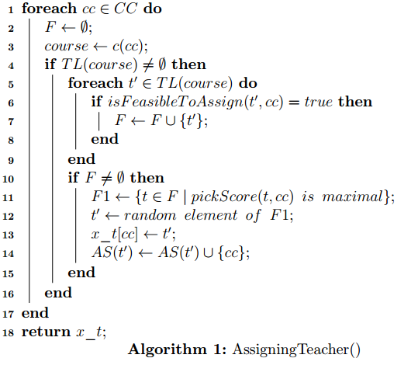
Assigning Teacher: Implementation
Variables:
- x_t[i] represents teacher will teaches class-course i.
Class-course 1
Class-course 2
…
Class-course n
Class-course 3
Algorithm:
Class-course 2
pickScore s3
pickScore s1
pickScore s2
DungNT
MaiVTT
TrungDT
Notes:
For each classcourse cc we pick the most appropriate teacher t in TL(c(cc)) and assign to this classcourse. Picking the most appropriate teacher is based on a score between cc and t, called pickScore. The teacher with highest pickScore among candidates (teacher in TL(c(cc))) will be picked:
pickScore(t,cc) = targetScore(t) + suitableScore(t,cc).
where:
targetScore(t) = minTarget(t)-card(AS(t)).
suitableScore(t,cc) ∊ R, indicates the suitability between teacher t ∊ TL(c(cc)) and classcourse cc ∊ CC. suitableScore(t,cc) is calculated based on relativeScore(cc,cc’), cc’ ∊ AS(t).
relativeScore(cc1,cc2) indicates relationship of classcourse cc1 and classcourse cc2 in timetable.
relativeScore(cc1,cc2) = w1 * sameday(cc1,cc2)
+ w2 * samenoon(cc1,cc2).
where:
sameday(cc1,cc2) = 1 if cc1 and cc2 are taken place on the same day, otherwise equal 0.
samenoon(cc1,cc2) = 1 if cc1 and cc2 are taken place on the same day and both at slot 3 or slot 4, otherwise equal 0.
w1: weight of sameday(cc1,cc2). This weight specifies how much we favour the case that a teacher will instruct two classcourses on the same day.
w2: weight of samenoon(cc1,cc2). This weight specifies how much we against the case that a teacher will instruct two classcourses at slot 3 and 4 consecutively on the same day.

Slide 58
Assigning room
Problem description
Approach
Notes:
Cái này của Công

Slide 59
Assign rooms
Input:
  - List of room of each course
  - Timetable of all classes .
Output:
  - Class-courses are assigned rooms
Constraints:
- Two class-courses that are scheduled at the same time must have different rooms.
Notes:
Tiếp theo em xin trình bày pha gán phòng cho từng class-course. Input của phần này là thời khóa biểu đã xếp từ các pha trước, cộng them danh sách các phòng và chức năng của nó. Out put là các classcourse đã đc gán phòng. Ràng buộc đương nhiên là 2 classcourse diễn ra cùng 1 thời điểm thfi phải khác phòng nha

Slide 60
Assigning Teacher
Problem description
Approach

Slide 61
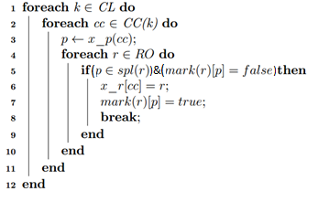
Assign rooms
Sequentially:
Spl(r) = Supplied places of room r
Mark(r)[p] = status of place p of room r
Notes:
Bởi vì trong mỗi nhóm phòng, ví dụ các phòng học môn soft skill, thì các phòng này có vai trò như nhau, nên việc đơn giản nhất chúng ta sẽ tiến hành gán phòng 1 cách tuần tự. Với mỗi lớp chúng em sẽ xếp để tất cả các môn của lớp đó sẽ học trong cùng 1 phòng, trừ trường hợp phòng đặc biệt của từng môn. Bọn em có 1 biến để đánh dấu các vị trí của phòng r là còn trống hay chưa, nếu chưa có lớp nào học chúng em sẽ gán tuần tự các lớp khác vào đó.
Thuật toán này rất đơn giản nhưng tỏ ra rất hiệu quả. Thông thương thuật toán gán được 130-134 trên tổng số 134 class course được lên lịch. Lí do bởi vì chỉ có 1 phòng Lab nhưng lại có đến 10 class-course của môn LAB học trong phòng đó. Vì thuật toán heuristic chưa tìm được lời giải cân đối các môn này nên các môn này có thể trùng lịch nhau do đó ko đủ phòng tại 1 thời điểm. Để cải thiện tình trạng này, sau khi xếp lịch, bọn em có làm them 1 bước improve là với những classcourse chưa được gán phòng, bọn em sẽ tìm kiếm các vị trí phòng còn trống của môn đó để xếp vào. Sau bước này , phần lớn các lần chạy thì 134/134 classcourses đã đc gán phòng.

Slide 62
CONTENTS
OVERVIEW
RELATED WORKS
APPLICATION & ALGORITHM DETAILS
EXPERIMENTS AND RESULTS
CONCLUSION
DEMO
QA

Slide 63
Dataset
Summer 2015 dataset:
  57 classes, 112 courses and 200 class-courses
Fall 2015 dataset:
  27 classes, 35 courses and 135 class-courses

Slide 64
Testing machines
Processor: Intel core i5
Memory: 4GB of RAM
Operating System: Windows 7

Slide 65
In pre-processing: Merge classes
Fall 2015 dataset
20 executions of each tbl (tbl =10,20,50)
Stable result: 9 merged class-courses in all experiments

Slide 66
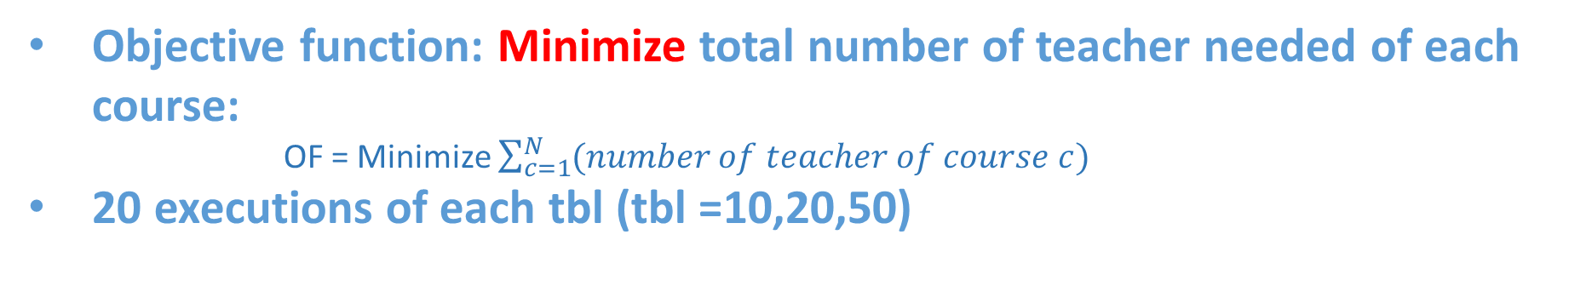
Phase 1 and phase 2: Find timetables
Summer 2015 dataset
Objective function: Minimize total number of teacher needed of each course:
  OF = Minimize $\sum_{c=1}^{N}{(number of teacher of course c)}$
20 executions of each tbl (tbl =10,20,50)
tbl | min | max | avg | std
100 | 74 | 76 | 75.05 | 0.6
50 | 74 | 74 | 74 | 0
20 | 74 | 74 | 74 | 0

Slide 67
Phase 1 and phase 2: Find timetables
Summer 2015 dataset
 | Manual | Complete method (CHOCO) | Local search (Tabu search)
OF | 91 | 159 | 75
Running time | 2 weeks | 2 hours | 10 minutes

Slide 68
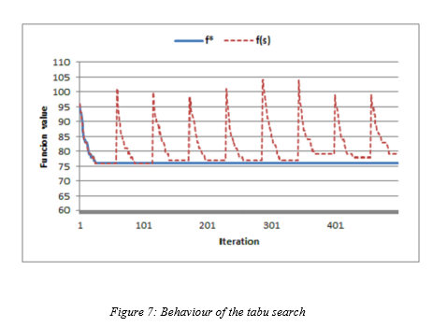
Phase 1 and phase 2: Find timetables
Summer 2015 dataset

Slide 69
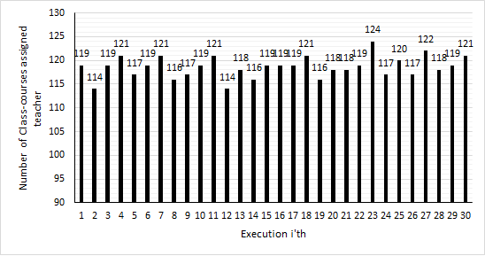
Phase 3: Assign teachers
Fall 2015 dataset
30 executions
Total 135 class-courses
Min | Max | Avg | Std_dev
114 | 124 | 118.6 | 2.252967

Slide 70
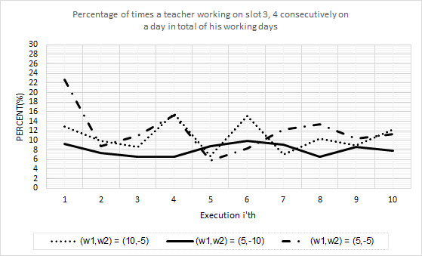
Phase 3: Assign teachers
Fall 2015 dataset
Percentage of times teacher
working on slot 3-4 consecutively
(w1,w2) = { (10,-5) ; (5,-5) ; (5,-10) }
 | Min | Max | Avg | Std_dev
(w₁,w₂)=(10,-5) | 6.75 | 15.52 | 10.762 | 3.122594
(w₁,w₂)=(5,-10) | 6.53 | 9.85 | 8.059 | 1.259007
(w₁,w₂)=(5,-5) | 5.8 | 22.63 | 11.921 | 4.623533

Slide 71
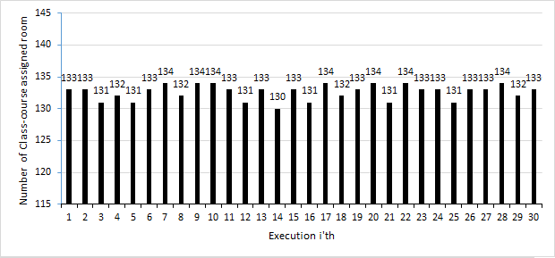
Phase 3: Assign rooms
Fall 2015 dataset
30 executions
Min | Max | Avg | Std_dev
130 | 134 | 132.6 | 1.162637

Slide 72
CONTENTS
OVERVIEW
RELATED WORKS
APPLICATION & ALGORITHM DETAILS
EXPERIMENTS AND RESULTS
CONCLUSION
DEMO
QA

Slide 73
Conclusion
Support Academics Department
Management
Manual scheduling
Automatic scheduling

Slide 74
Conclusion
Result:
  Satisfy the hard constraints and no conflict
  Reduce cost and increase teachers’ productivity
  Some specific cases are not yet covered
Future works:
  Deal with other conditions
  Investigate other approaches such as Large Neighborhood Search and other large scale techniques.
  Try other objective functions
  Test on other datasets

Slide 75
DEMO

Slide 76

Q&A

Slide 77
THANK YOU!!!

